Slide 1



Slide 2

Plataforma Estratégica UNP
2023-2026
Recuento general del proceso
Marzo 2024
DIRECCIÓN GENERAL – Equipo de Modernización
OFICINA ASESORA DE PLANEACIÓN E INFORMACIÓN

Slide 3

Conceptos base:
Relación entre modernización, Plan Estratégico Institucional (PEI) 2023 - 2026 y Plan de Acción Institucional (PAI) 2024
Modernización = Formulación + Implementación
Modernización = Plataforma Estratégica + PEI + PAI

Slide 4
Conceptos base: Modernización, PEI y PAI
Visión _{Plataforma Estratégica}
Modernización de la UNP
MEGA _{Plataforma Estratégica}
Plan Estratégico Institucional - PEI
Mapa de objetivos estratégicos _{Plataforma Estratégica}
Plan de Acción Institucional- PAI
Planes y proyectos de modernización
Planes Institucionales (normativos)
Tiempo
2023
2024
2025
2026
2027
2033
Misión _{Plataforma Estratégica}

Slide 5
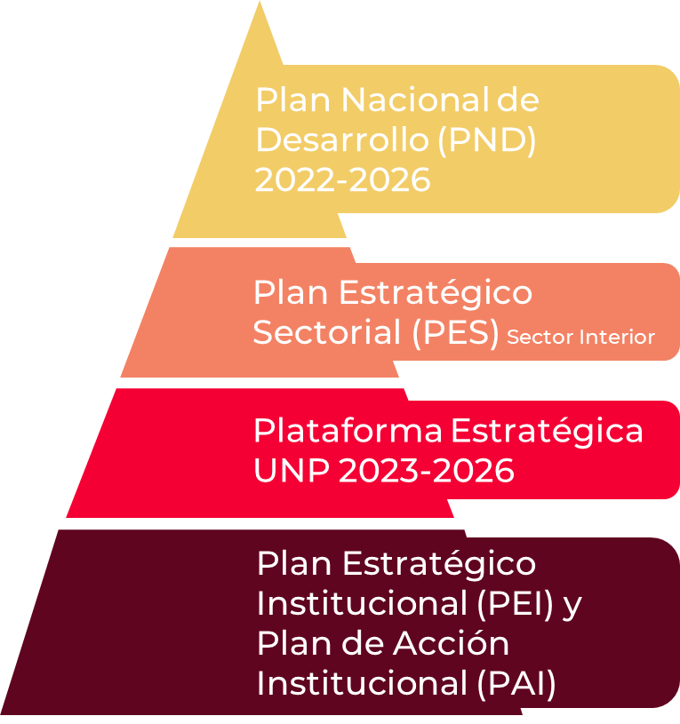
Alineación estratégica de la entidad
Se fortalecerá y modernizará la UNP, (…) para que pueda lograr de
manera eficaz y eficiente la protección de las personas, y
comunidades, y lograr así la superación de vulnerabilidades de
riesgo con un enfoque diferencial.
Transformación 2
Catalizador A
Numeral 6.a
Apuesta Sectorial
Fortalecimiento y modernización
  Tiempos de respuesta
  Acciones conjuntas ruta colectiva
  Catálogo de servicios tecnológicos
  Conectividad comunitaria
Sistemas de información interinstitucionales
Enfoque de género e interseccional
Enfoque diferencial ruta colectiva
Pedagogía social

Slide 6
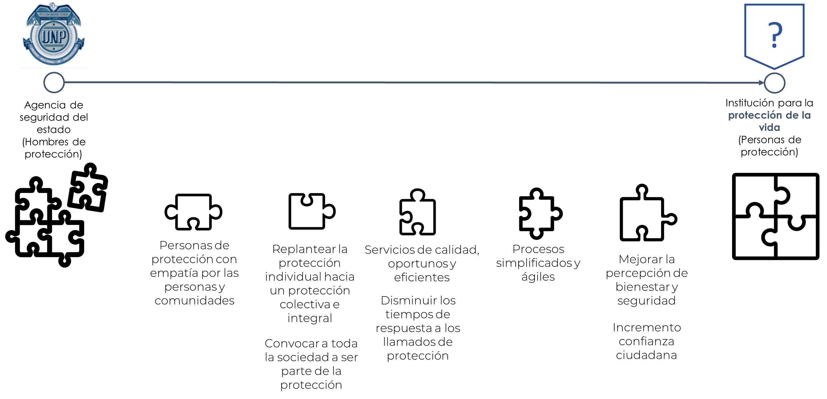
Direccionamiento sobre la modernización de la UNP

Slide 7


Direccionamiento sobre la modernización de la UNP
Agencia de seguridad del estado
(Hombres de protección)
Entidad para la Protección de la vida
(Personas de protección)

Slide 8
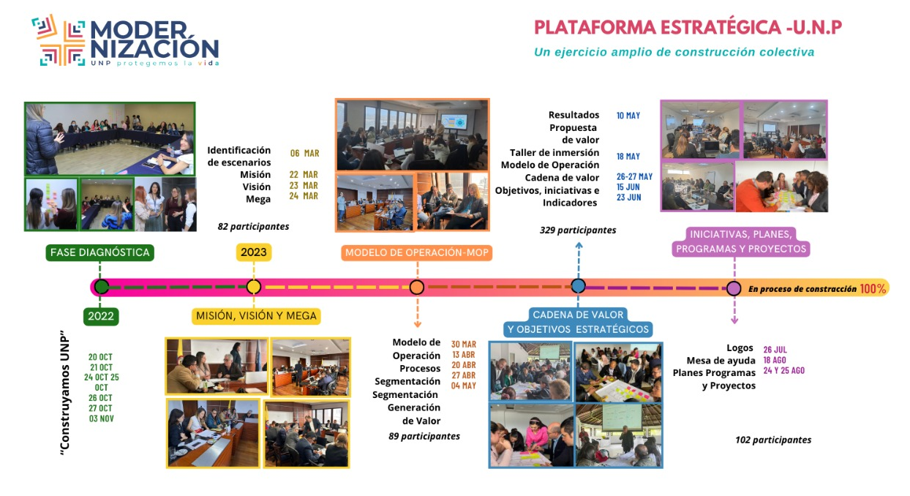

Slide 9
0. Diagnóstico estratégico
Plataforma estratégica 2023-2026
Fase 1 de la planeación

Slide 10
Esquema general del diagnóstico – Componente externo
PND 2022 - 2026
Partes interesadas
1
Entorno Politico y Economico
Economico Ext. TRM
Economico Int. Presupuesto
2
Evaluaciones del Riesgo
Esquema general de analisis PESTEL
Entorno Social y Tecnologico
Retos Tecnologicos
Entorno Ambiental y Legal

Slide 11
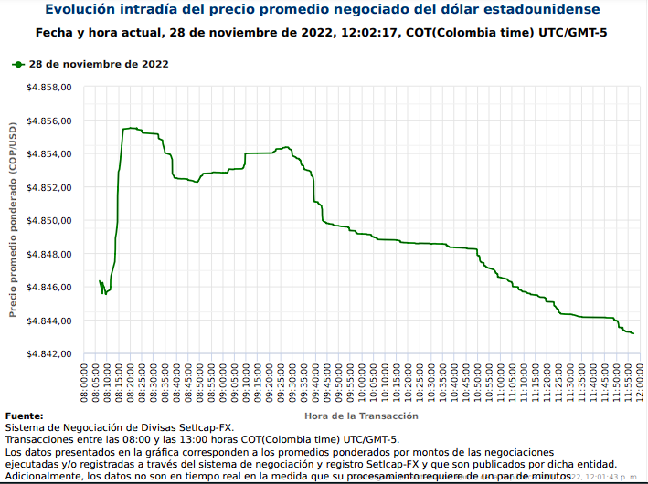
Entorno Político y Económico de la UNP
1
Disposiciones internacionales
Disposiciones Nacionales
Disposiciones institucionales
ONU: Derechos civiles y políticos
Convencion americana sobre DH
PND: Colombia Potencia Mundial de la vida
Presiones Políticas Externas:
1. Escenarios de control político y social
2. Intereses privados en el ejercicio de protección
Directrices de P.P
Plan Sectorial / Min. Interior
Plan Estratégico Institucional
Plan de Acción Institucional
  Entorno Económico
Variación de la TRM afecta negativamente las adquisiciones de la UNP.
Bajo condiciones internacionales se presdenta alza de precios y escasez de algunas materias primas necesarias.

Slide 12
Entorno Social y Tecnológico de la UNP
2
Tipo de Medidas de Protección Implementadas por la Subdirección de Protección - Año 2019 – 2022
Incremento de medidas en la vigencia 2022.
falta de un sistema tecnológico que le permita a los ciudadanos, hacer sus solicitudes en línea y consultar el estado de las mimas de igual forma.
Demanda constante por la disminución de tiempo de respuesta entre solicitud e implementación efectiva de medidas.
AÑO | BENEFICIARIOS | MEDIOS DE COMUNICACIÓN | CHALECOS BLINDADOS | BOTONES DE APOYO | HOMBRES Y/O MUJERES DE PROTECCIÓN | VEHÍCULOS CONVECIONALES | VEHÍCULOS BLINDADOS
2019 | 4063 | 3.466 | 3.277 | 749 | 2.605 | 527 | 869
2020 | 1.935 | 590 | 790 | 232 | 910 | 260 | 336
2021 | 2.864 | 654 | 790 | 97 | 876 | 227 | 261
2022 | 2.162 | 920 | 1.107 | 530 | 1.111 | 461 | 602
TOTAL | 11.024 | 5.630 | 5.964 | 1.608 | 5.502 | 1.475 | 2.068
Resultados de los Estudios de Nivel de Riesgo Individual, Participación por Año
AÑO | ORDINARIO | EXTRAORDINARIO | EXTREMO | TOTAL
2016 | 2.175 | 3.079 | 25 | 5.279
2017 | 2.285 | 3.773 | 36 | 6.094
2018 | 1.768 | 5.121 | 74 | 6.963
2019 | 1.646 | 4.849 | 48 | 6.543
2020 | 1.933 | 4.266 | 27 | 6.226
2021 | 3.385 | 5.460 | 21 | 8.866
2022 (octubre) | 5.538 | 6.804 | 19 | 12.361
TOTAL | 18.730 | 33.352 | 250 | 52.332
Insuficiencia en la implementación de tecnologías emergente de la cuarta revolución industrial (4RI).
Baja apropiación de metodologías para la gestión del conocimiento.
Falta de un marco de Interoperabilidad implementado.
Falta implementación de sistemas de inteligencia artificial.

Slide 13
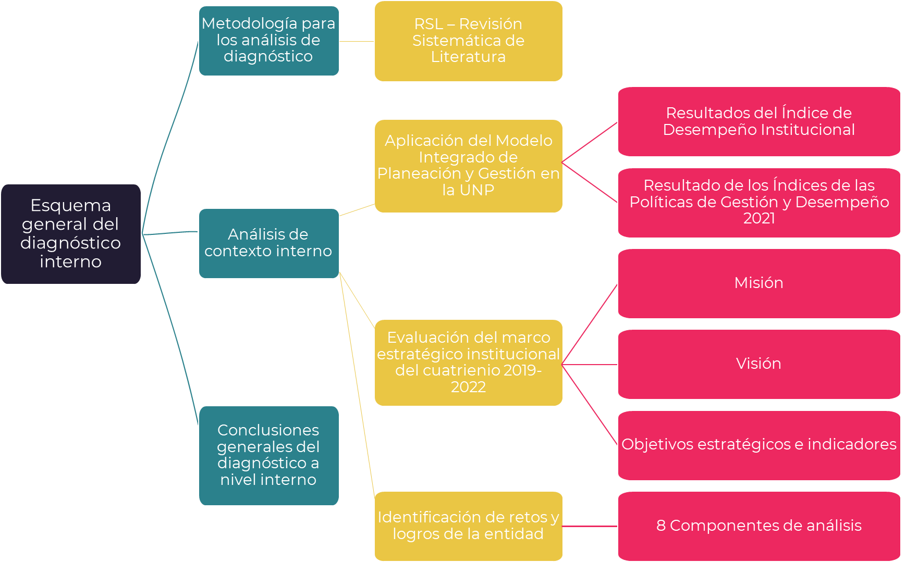
Esquema general del diagnóstico – Componente interno
1
2
3

Slide 14
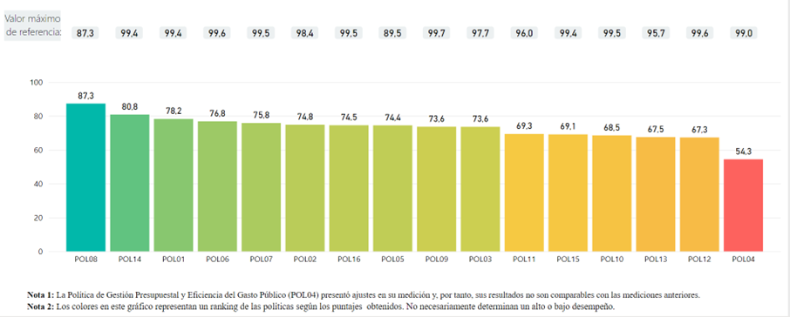
1
Aplicación del Modelo Integrado de Planeación y Gestión en la UNP
Resultados de las dimensiones de Gestión y Desempeño para la UNP en 2021
  Resultado de los Índices de las Políticas de Gestión y Desempeño 2021
Política 4: Gestión Presupuestal y Eficiencia del Gasto Público
Política 10: Servicio al ciudadano
Política 11: Racionalización de Trámites
Política 12: Participación Ciudadana en la Gestión Pública
Política 13: Seguimiento y Evaluación del Desempeño Institucional
Política 15: Gestión del Conocimiento

Slide 15
2
Evaluación del marco estratégico institucional del cuatrienio 2019-2022
“La Unidad Nacional de Protección es un organismo de seguridad del orden nacional, con orientación de Derechos Humanos, encargada de desarrollar estrategias para el análisis y evaluación de los riesgos, amenazas y vulnerabilidades, e implementar las medidas de protección individuales y/o colectivas de las poblaciones objeto, con enfoques diferenciales.”
MISIÓN
Desde la normatividad: la declaración de misión está completamente alineada con el objetivo normativo de creación de la Unidad, y además, plantea elementos clave que fortalecen el entendimiento de la ciudadanía al respecto. En especial, su orientación de derechos humanos y el enfoque diferencial.
Componentes esenciales: Es posible evidenciar el cumplimiento de la mayoría de los elementos, desde el quién, el qué hace, y para quién, pudiendo tal vez mejorar en este último explicando que la población objeto tiene unas características específicas y acotadas. Adicionalmente, se encuentra oportunidades de mejora en el elemento del para qué, describiendo con claridad el impacto que se genera con las acciones de prevención y protección.
El nivel de cumplimiento de la misión: De acuerdo con las apreciaciones de los líderes de la UNP consultados, así como de los requerimientos de los grupos de valor, entre ellos la Procuraduría General de la Nación, hoy en día existen oportunidades de mejora en el cumplimiento a cabalidad de la misión.

Slide 16
2
Evaluación del marco estratégico institucional del cuatrienio 2019-2022
“Ser una Entidad idónea, confiable y comprometida, que contribuya en la garantía efectiva al derecho a la vida, integridad, libertad y seguridad de las poblaciones objeto de prevención y protección”.
VISIÓN
Análisis de palabras claves
Entidad idónea, confiable y comprometida: se están planteando como propósito futuro atributos que hoy en día deberían estar garantizados. En ese sentido, no están marcando un reto pendiente, si no más condiciones clave de operación actual.
Garantía efectiva al derecho a la vida, integridad, libertad y seguridad: se repiten los elementos que ya se están evidenciando en la misión, por lo que no genera un compromiso adicional frente a sus grupos de interés o población objetivo.
Poblaciones objeto de prevención y protección: En este componente de palabras clave en la visión, se presenta por primera vez el ámbito de prevención, lo cual es clave para el momento actual de la institución. En ese sentido sería interesante identificar qué es lo que se va a lograr con este tema, y a partir de allí, lograr formular una declaración del futuro esperado que rete todas las capacidades actuales y le dé la importancia que requiere este nuevo enfoque.
Se sugiere la definición de un horizonte de tiempo específico para el cumplimiento de la visión. Esto facilita la alineación de los equipos de trabajo, organiza las acciones y proyecta los retos en periodos de tiempo claros.

Slide 17
2
Evaluación del marco estratégico institucional del cuatrienio 2019-2022
Objetivos estratégicos e indicadores
Para el último periodo 2019-2022, se establecieron 5 objetivos y 23 estrategias: quince de ellas se cumplen en un 100% (o en valores muy cercanos), cuatro registran un cumplimiento entre el 80% y 90%.
Estas cifras pueden tener dos interpretaciones. Por un lado, que la institución está siendo su trabajo como lo tiene que hacer y en ese sentido la estrategia está siento totalmente exitosa con miras a los retos planteados.
Desde otro punto de vista podría afirmarse que los objetivos y/o las metas establecidas en el horizonte de los cuatro años no eran tan ambiciosas o retadoras y se cumplieron plenamente.
El tablero de control para realizar el seguimiento al avance plantea indicadores señalados como de impacto, pero que realmente ofrecen es una perspectiva de gestión o de procesos al tratarse de la verificación del número de indicadores eficaces asociados a las actividades del Plan de Acción Institucional frente al total establecido en cada vigencia, y no existen indicadores directamente asociados a los objetivos estratégicos institucionales.

Slide 18
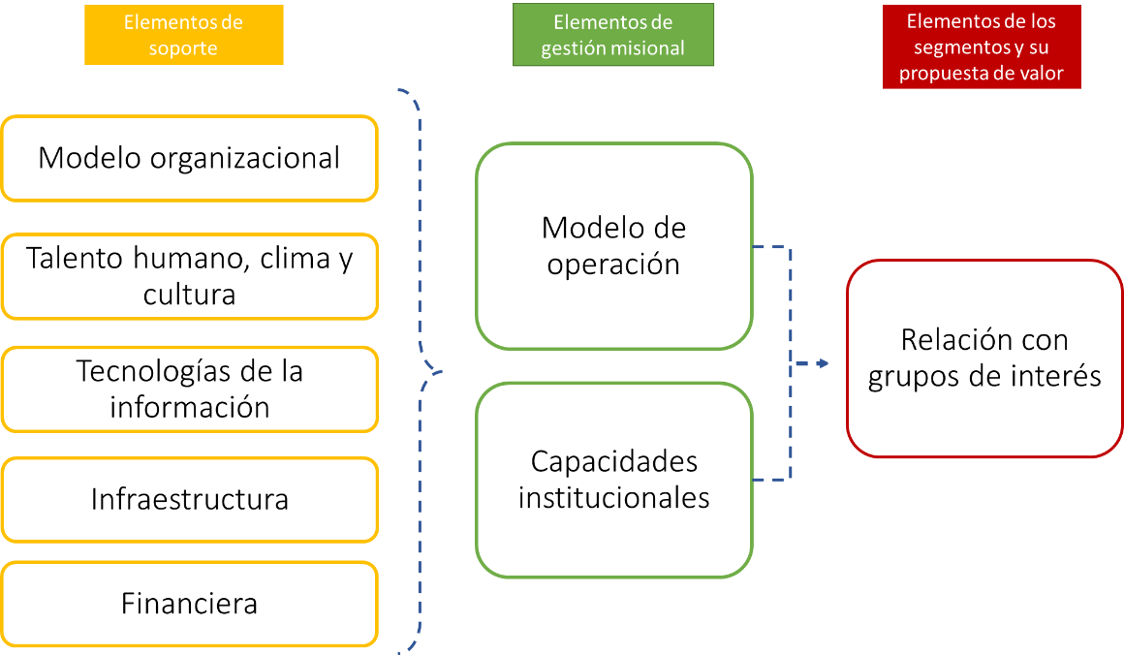
3
Identificación de retos y logros de la entidad

Slide 19
Conclusiones generales (1/2)
Se resalta la importancia del Modelo Integrado de Planeación y Gestión como el gran marco de referencia para la operación de la entidad. A partir de los avances que la Oficina Asesora de Planeación e Información ha tenido en su implementación, esta asesoría buscará apoyar el reto de articulación de todos sus componentes: dimensiones, políticas y herramientas, de manera práctica y estratégica.
La formulación estratégica de la Institución debe hacer explícito el seguimiento sobre la estrategia (objetivos estratégicos) mediante indicadores de resultado o de impacto, de modo que se pueda hacer monitoreo a su avance. Por lo anterior, es conveniente separar la medición en los avances de la estrategia de la medición de las actividades (procesos, gestión y productos) del plan de acción institucional.
La UNP debe definir estrategias que le permitan retener el talento humano que va adquiriendo un conocimiento especializado, teniendo en cuenta que, debido al modelo de contratación, la Institución enfrenta altas tasa de rotación. Adicionalmente, es importante considerar la carga laboral, los salarios y otros incentivos, así como considerar criterios de flexibilidad y adaptabilidad según el modelo de operación que se defina.
La institución debe fortalecer la gestión del conocimiento, ya que hay cargos que concentran información clave que no está siendo transferida de forma adecuada, obstaculizando la curva de aprendizaje. En este sentido, se recomienda crear estrategias para impulsar esta gestión, permitiendo que el flujo de información sea aprovechado por las personas que ingresan a la entidad.

Slide 20
Conclusiones generales (2/2)
Se debe revisar la estructura organizacional con el fin de soportar de manera eficiente los procesos que lleva la entidad en cumplimiento de su enfoque misional. Particularmente, se encuentra clave revisar las siguientes áreas:
  Modelo de operación general
  Talento humano
  Tecnologías de la información
  Relacionamiento con grupos de interés
La UNP debe seguir fortaleciendo la comunicación, divulgación y sensibilización sobre la importancia de la entidad en el país para avanzar en la consolidación de la paz, en aras de acercar al ciudadano y generar una cultura en pro de la promoción de la labor de la institución. Lo anterior a través de estrategias de comunicación y relacionamiento público de alto impacto.
La tercerización de servicios (vehículos y hombres de protección) debe revisarse con especial atención, con el fin de encontrar un modelo que verdaderamente apalanque el cumplimiento de la misionalidad de la entidad bajo criterios de eficiencia, eficacia, efectividad y economía.
Es necesario que la entidad pueda generar un relacionamiento positivo con proveedores de servicios especializados, en el cual se logre un equilibrio entre el desarrollo estratégico de proveedores, la capacidad y poder de negociación, y la generación de relaciones de beneficio mutuo (p.e. especialización regional).

Slide 21
1. Direccionamiento estratégico UNP
Plataforma estratégica 2023-2026
Misión, Visión 2033 y MEGA 2026

Slide 22
Plataforma estratégica 2023-2026
Misión
En la Unidad Nacional de Protección identificamos y gestionamos medidas de prevención y protección para personas y comunidades en riesgo sobre su vida e integridad por el desarrollo de sus actividades de liderazgo o representación*, aportando así a su libertad, seguridad y bienestar, basados en la equidad en todo el territorio nacional.
* Políticas, públicas, sociales, humanitarias, culturales, étnicas, de género, o por su calidad de víctima de la violencia, desplazado o activista de derechos humanos

Slide 23
Plataforma estratégica 2023-2026
Visión 2033
En 2033 la UNP habrá convocado y comprometido efectivamente, de forma pertinente y de acuerdo con las condiciones del contexto, a las personas en riesgo, la institucionalidad y la sociedad, en la protección integral e interseccional de la vida y la libertad.

Slide 24
MEGA 2026
Plataforma estratégica 2023-2026
Para el 2026, la UNP será una entidad más eficiente y sostenible reduciendo el tiempo de atención de los requerimientos de protección, y brindando un servicio pertinente en el marco de la Seguridad Humana.
Así mismo, se habrá impulsado la modernización institucional de acuerdo con:
Formalización laboral en el componente misional
Relacionamiento con comunidades fortalecido a través de herramientas de comunicaciones implementadas
La optimización de los recursos misionales
Actualización tecnológica
Disminución de los riesgos jurídicos

Slide 25
2. Mapa de objetivos estratégicos
Plataforma estratégica 2023-2026
Detalle de la estrategia institucional: iniciativas estratégicas

Slide 26
Estructura del despliegue de la estrategia
Objetivos Estratégicos
Iniciativas
Planes estratégicos de modernización
Proyectos estratégicos de modernización
Planes institucionales y otros normativos

Slide 27




Plan Estratégico Institucional PEI 2023 - 2026
Estructura de la estrategia: mapa
8 objetivos estratégicos y 21 iniciativas
Despliegue PEI
Proyectos
Formulación de 2 proyectos estratégicos de Modernización
Planes
Formulación de 14 planes estratégicos de Modernización

Slide 28

Plataforma Estratégica, Plan Estratégico Institucional PEI 2023 – 2026, y Plan de Acción Institucional 2024
Resolución DGRD 0054 del 15 de enero de 2024
PEI y PAI aprobados por el Comité Institucional de Gestión y Desempeño – enero 2024
PEI y PAI aprobados por el Consejo Directivo de la UNP –
enero 2024

Slide 29
Los objetivos estratégicos definen la forma como la UNP genera el impacto esperado
Se identificaron tres niveles que reflejan la forma como genera valor la UNP:
Nivel 3: Contribución a la Seguridad Humana
Nivel 2: Realización de la Protección Humana
Nivel 1: Habilitadores para la gestión institucional

Slide 30
Mapa de objetivos estratégicos UNP
1.3 Administrativa y financiera
Nivel 1: Habilitadores de la gestión institucional
1.2 Transformación digital
1.1 Talento humano

Slide 31
Mapa de objetivos estratégicos UNP
Nivel 2: Realización de la
Protección Humana
2.1 Procesos misionales
2.4
Relacionamiento con comunidad
2.2 Articulación interinstitucional
2.3 Aspectos jurídicos

Slide 32
Mapa de objetivos estratégicos UNP
Nivel 3: Contribución a la
Seguridad Humana
3.1 Satisfacción, confianza y legitimidad

Slide 33
Mapa de objetivos estratégicos UNP
1.3 Administrativa y financiera
2.1
Procesos misionales
2.4
Relacionamiento con comunidad
Nivel 1: Habilitadores de la gestión institucional
3.1 Satisfacción, confianza y legitimidad
Nivel 2: Realización de la Protección Humana
Nivel 3: Contribución a la Seguridad Humana
2.3
Aspectos jurídicos
2.2
Articulación interinstitucional
1.2 Transformación digital
1.1 Talento humano

Slide 34

PEI 2023 - 2026
Objetivos Estratégicos (8) | Iniciativas Estratégicas (21)
1.1 Transformar la gestión del talento humano desde una mirada integral y sistémica, aportando a la humanización de la labor de prevención y protección | 1.1.1 Formalización laboral
 | 1.1.2 Rediseño institucional
 | 1.1.3 Capacidades de los servidores públicos de la entidad
 | 1.1.4 Capacidades organizacionales en la entidad
1.2 Desarrollar y consolidar la transformación digital, así como su apropiación a todo nivel, para dar soporte efectivo y confiable al nuevo modelo de operación | 1.2.1 Arquitectura institucional
 | 1.2.2 Cultura y apropiación
 | 1.2.3 Seguridad y privacidad de la información
 | 1.2.4 Servicios ciudadanos digitales
 | 1.2.5 Gestión integral de servicios tecnológicos
1.3 Alcanzar la eficiencia administrativa y financiera, así como la sostenibilidad del Modelo Integrado de Planeación y Gestión MIPG-SIG, para asegurar el buen uso de los recursos, soportando la prestación de los servicios misionales y de apoyo de forma oportuna y sostenible | 1.3.1 Abastecimiento estratégico
 | 1.3.2 Gestión y seguimiento eficiente de los recursos de acuerdo con la planeación financiera e institucional
 | 1.3.3 Nuevas fuentes de recursos para financiación de la operación
 | 1.3.4 Mantenimiento, monitoreo, mejora e innovación del MIPG-SIG

Slide 35

PEI 2023 - 2026
Objetivos Estratégicos (8) | Iniciativas Estratégicas (21)
2.1 Implementar el modelo de operación ajustado de la Entidad, mediante el cual se fortalecen las acciones de prevención y se mejora la prestación del servicio de protección desde un enfoque humano, basado en las necesidades de los grupos de valor. | 2.1.1 Analítica de datos para el modelo de operación misional
 | 2.1.2 Estrategias y medidas integrales de prevención
 | 2.1.3 Reconfiguración de la prestación del servicio de protección
2.2 Consolidar el trabajo articulado con otras entidades u organizaciones aliadas, para mejorar la prestación del servicio de prevención y protección desde la seguridad humana. | 2.2.1 Alianzas estratégicas con entidades del orden nacional y local del sistema de prevención y protección
 | 2.2.2 Cooperación internacional para la prevención y protección
2.3 Fortalecer la gestión jurídica de los servicios de protección y prevención que lidera la Unidad Nacional de Protección - UNP, con el fin de apoyar la implementación eficaz de los procesos misionales. | 2.3.1 Mejora normativa y escenarios de naturaleza jurídica
2.4 Establecer un relacionamiento efectivo con los grupos de valor, permitiendo acercar a la UNP a sus necesidades y fomentando un trabajo conjunto en la prevención y protección de la vida. | 2.4.1 Presencia institucional en el territorio
 | 2.4.2 Posicionamiento de la entidad, y generación de espacios de opinión alrededor de la prevención y protección
3.1 Aumentar la satisfacción y la confianza de los grupos de valor en la Entidad, afianzando la legitimidad de la institución en el marco de sus competencias y contribuyendo así a la seguridad humana.

Slide 36


